Slide 1


STEX Android App
APK 중간 검토 3차
App 개선·보완 : 유지·보수
2023.12
연구소 STEX팀

Slide 2

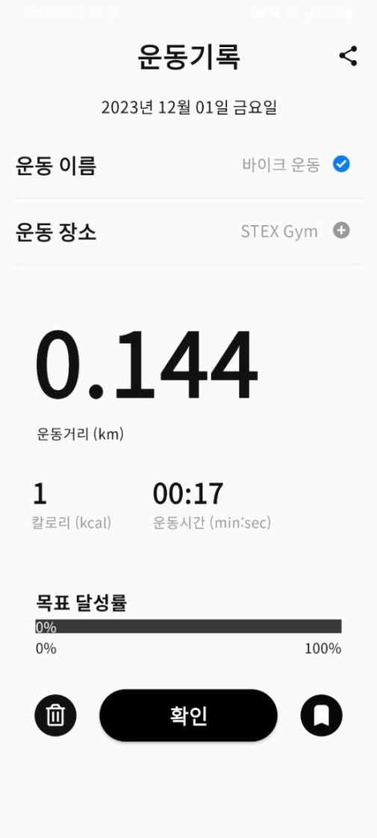
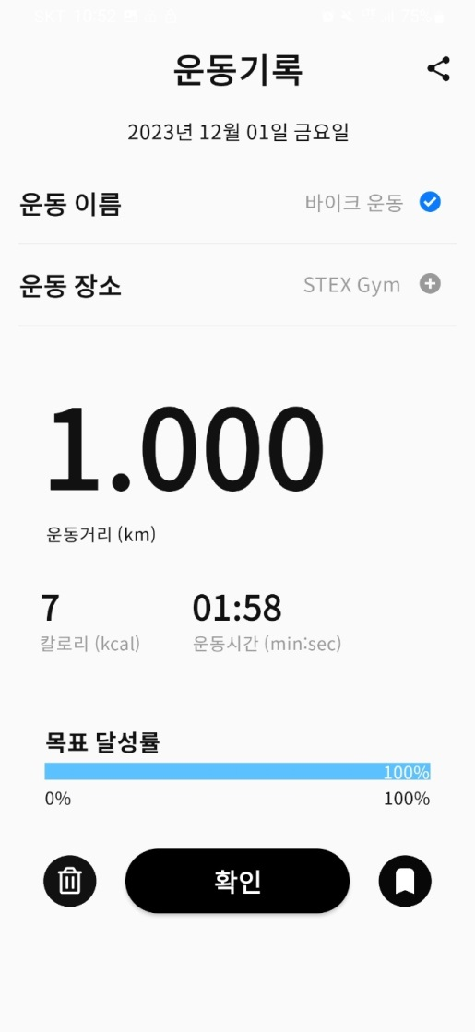
목표 설정 운동 (Km)
목표 설정 운동을 중간에 종료 하면 운동 기록에 목표 달성률이 반영 되지 않는 오류 발생
목표 달성 이후 정상 종료 및 100% 반영은 정상

Slide 3

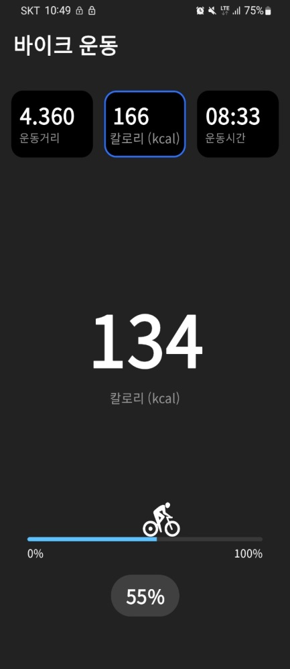
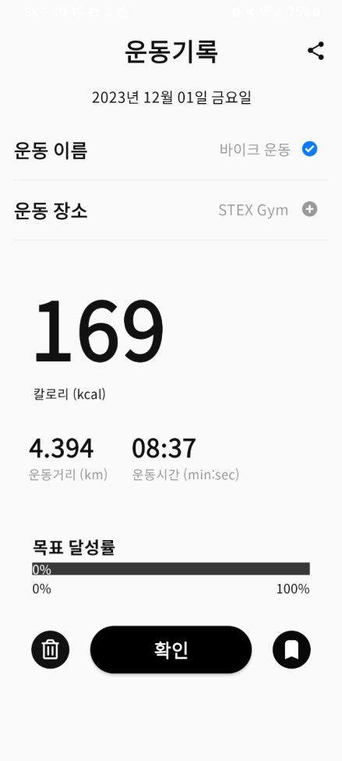
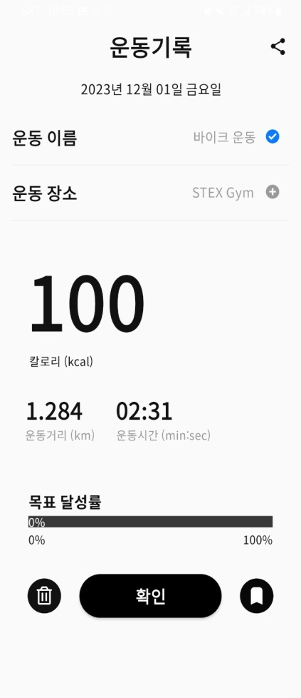
목표 설정 운동 (Kcal)
300 Kcal 목표
100 Kcal 목표
목표 설정 운동에서 Kcal 기준으로 운동 진행 중 종료하면 목표 달성률 반영 안되는 오류 발생
목표를 달성하면 정상 종료되나 목표 달성률 100%가 반영이 안됨

Slide 4
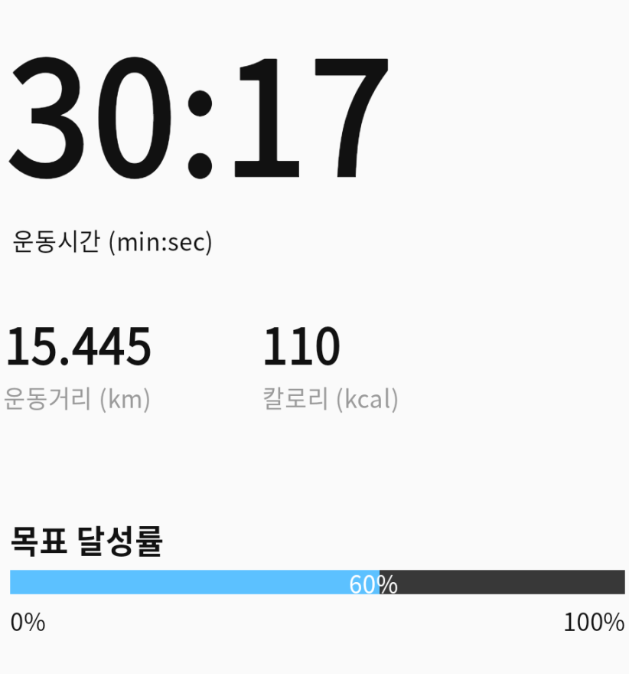
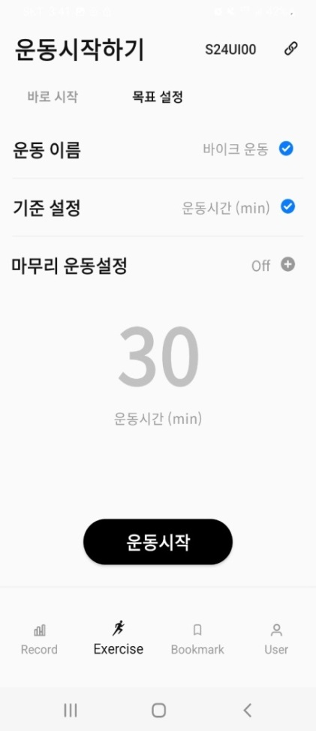
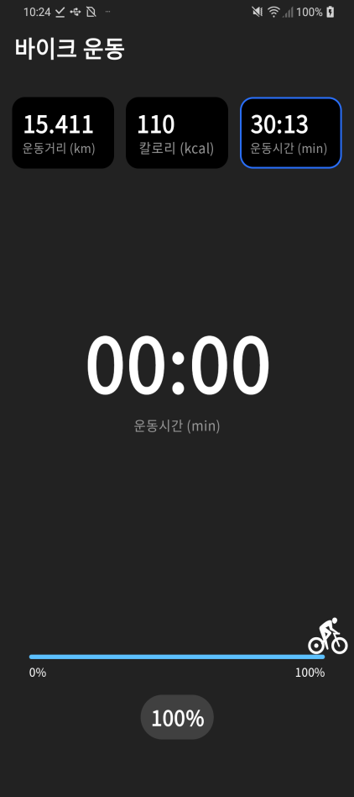
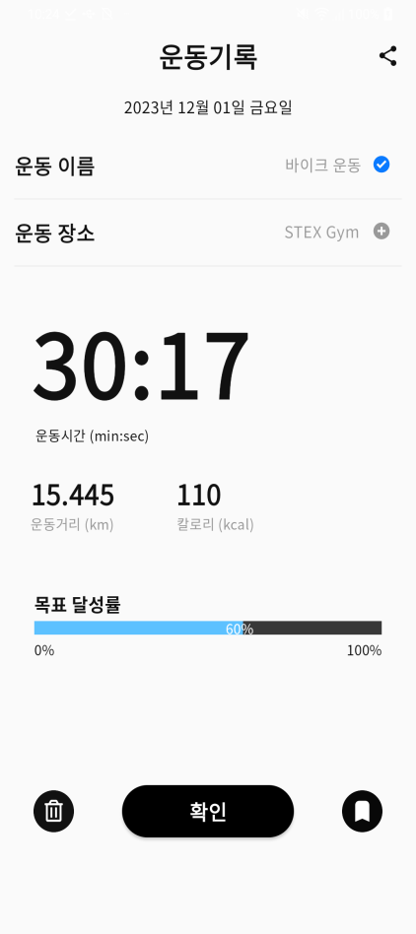
목표 설정 운동 (Time)
목표 설정 운동에서 시간을 기준으로 설정 후 운동을 진행하면 목표 달성해도 정상 종료 X
이 오류로 인하여 운동 종료 후 목표 달성률 (%) 부분에서도 오류 발생
다른 목표 설정 운동과 마찬가지로 중간에 종료하면 목표 달성률 반영에 오류
30분이 60% 인 것으로 보아 30 min 설정이 1800 초가 아닌 3000 초로 설정되는 것으로 추청

Slide 5

개선점 및 논의 사항
목표 설정 운동 및 종료 후 운동 기록 화면에서 목표 달성률 관련 오류 해결
목표 설정을 운동 시간으로 한 경우 오류 해결

